Slide 1
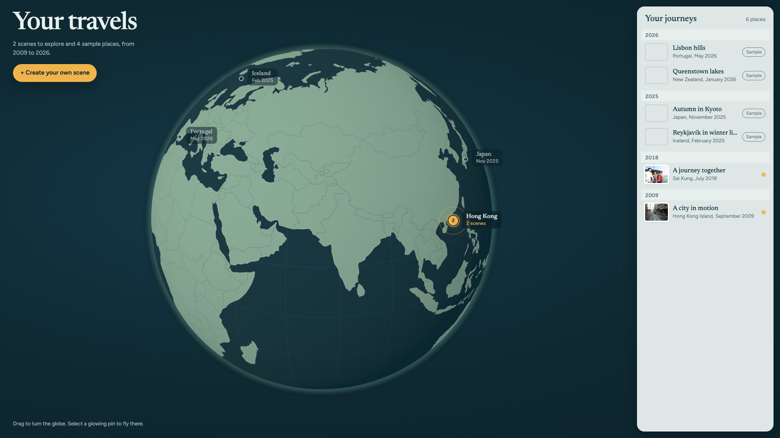
My Travel Journey
我们的交互式三维
旅行回忆开发历程
DGX Spark Agent Skills 黑客松
项目成果与参赛历程
由旅行者选择回忆，
核对原始画面，再探索生成的场景。
MY TRAVEL JOURNEY / 参赛历程
01 / 10
Notes:
依据：https://github.com/dsgn2002/MemGen；README.md；upload-app/RELEASE-CHECKS.md；docs/demo-timing-2026-09-28.md；deliverables/my-travel-journey-video/README.md。封面使用项目地图截图。其他样例地点不代表已生成场景。

Slide 2
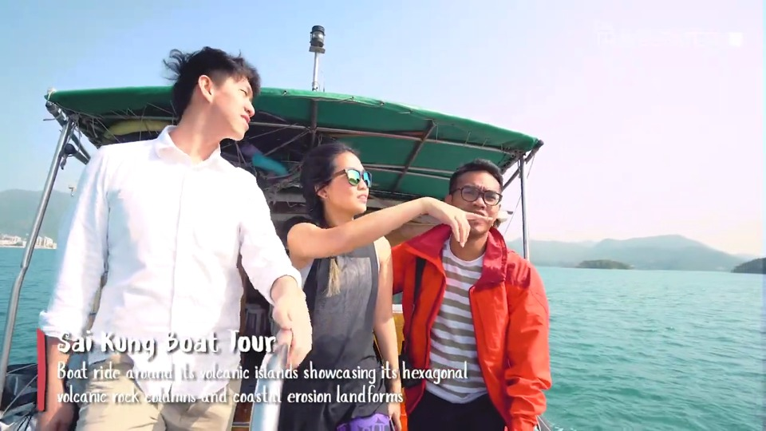
初衷：再次走进旅行中的片刻
想保留的，不只有风景
同行的人、船上的时光，
还有穿过城市的节奏。
我们希望把选中的片段，
变成可以旋转、探索，
并与原画面对照的三维回忆。
西贡船游原始画面｜The Travel Intern
MY TRAVEL JOURNEY / 参赛历程
02 / 10
Notes:
依据：https://github.com/dsgn2002/MemGen；README.md；upload-app/RELEASE-CHECKS.md；docs/demo-timing-2026-09-28.md；deliverables/my-travel-journey-video/README.md。原片：The Travel Intern, Hong Kong Outdoor Adventure, https://www.youtube.com/watch?v=9jtnoejpLcU 。版权归原作者。

Slide 3
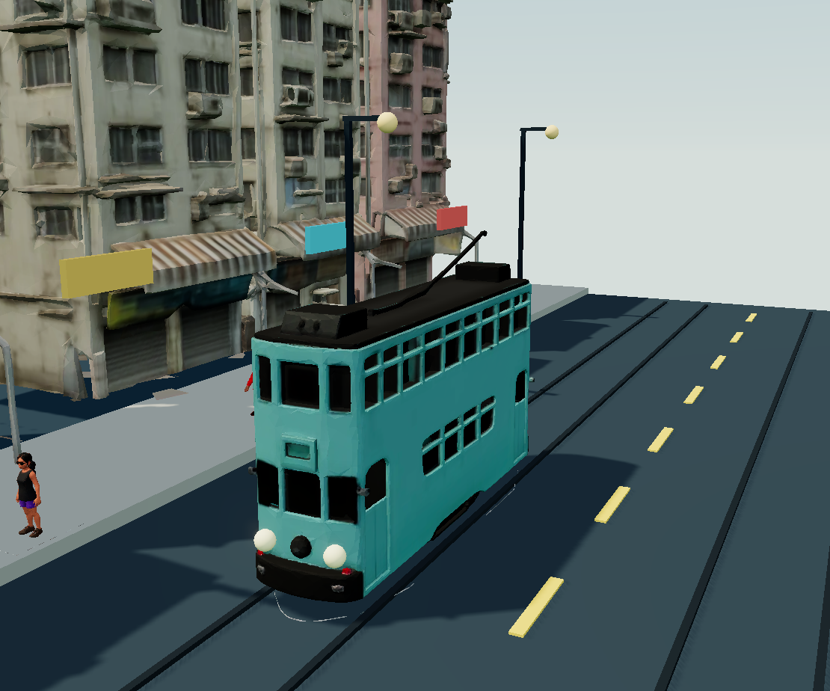
体验：在场景与原始记忆之间切换
公开示例
西贡：跟随小船与旅伴
香港：电车与不同街区片段
旋转与缩放
切换日间、日落和夜景
随时查看对应的原始画面
日落与夜景是创意光照选项。
MY TRAVEL JOURNEY / 参赛历程
03 / 10
Notes:
依据：https://github.com/dsgn2002/MemGen；README.md；upload-app/RELEASE-CHECKS.md；docs/demo-timing-2026-09-28.md；deliverables/my-travel-journey-video/README.md。截图：tmp/diverse-qa/city-focus-final.png。电车原片 michaelinlondon, Hong Kong Trams, September 2009, CC BY 3.0, https://commons.wikimedia.org/wiki/File:Hong_Kong_Trams,_September_2009-UKNqZzl2cu8.webm 。

Slide 4
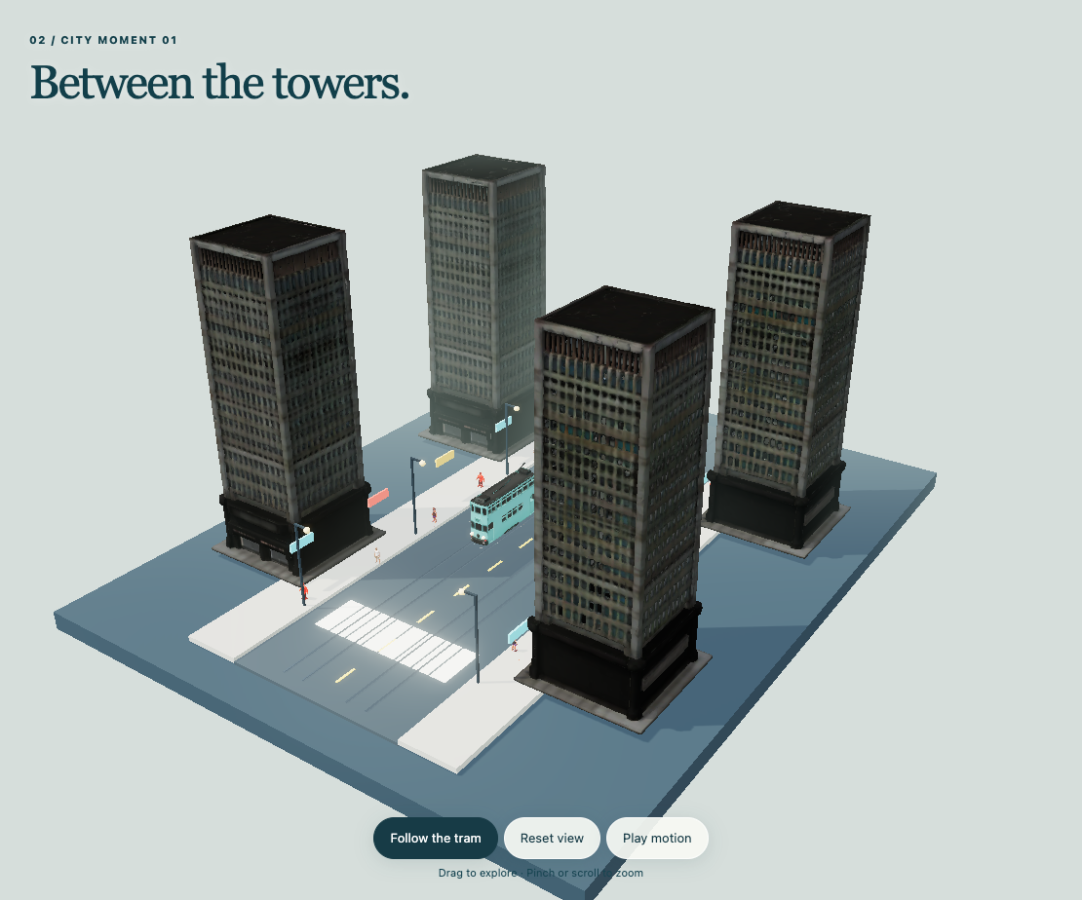
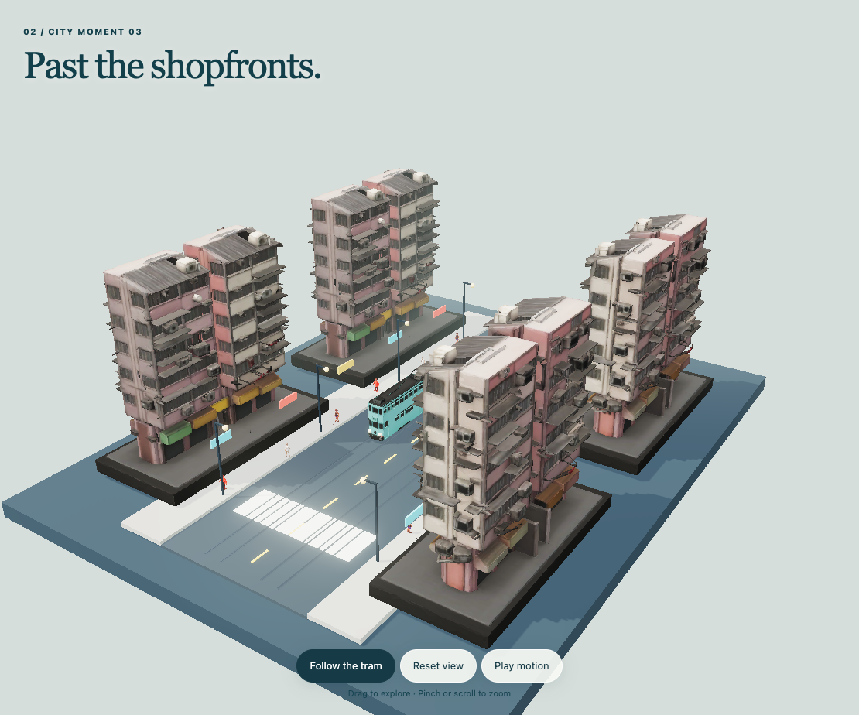
开发历程：四个逐步推进的阶段
01 数字纪念品
验证定制网格、导出和浏览器交付。
02 深度投影
保留原视角外观，也暴露侧面拉伸。
03 风格化微缩场景
依据旅行片段生成纹理网格。
04 个人上传流程
连接关注点、证据审核与确认后生成。
MY TRAVEL JOURNEY / 参赛历程
04 / 10
Notes:
依据：https://github.com/dsgn2002/MemGen；README.md；upload-app/RELEASE-CHECKS.md；docs/demo-timing-2026-09-28.md；deliverables/my-travel-journey-video/README.md。发展顺序依据README中的早期火箭样例、深度投影、自然地图和上传应用记录。没有为各阶段编造日期。

Slide 5
工作流程：确认之后，才开始生成
01 上传素材
02 理解与选帧
03 用户确认
→
→
视频或照片
填写想保留的内容
意图理解 + 证据选择
返回原图、时间戳与理由
检查候选片段
明确保留哪些回忆
04 图像风格化
05 三维网格
06 浏览器探索
→
→
Qwen Image Edit
处理已确认的画面
TRELLIS.2
生成带纹理的微缩模型
旋转、缩放、光照
保留来源，下载 GLB
步骤 03 确认后进入步骤 04；公开风景示例另有 Omniverse 场景组装。
MY TRAVEL JOURNEY / 参赛历程
05 / 10
Notes:
依据：https://github.com/dsgn2002/MemGen；README.md；upload-app/RELEASE-CHECKS.md；docs/demo-timing-2026-09-28.md；deliverables/my-travel-journey-video/README.md。此页流程文字和箭头均为可编辑原生对象。上传小模型不宣称经过Omniverse导出。

Slide 6
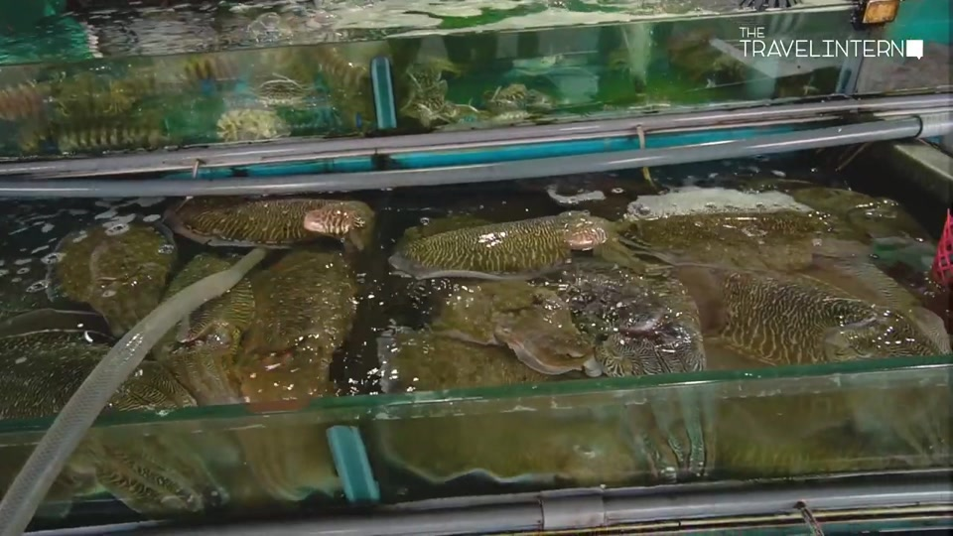
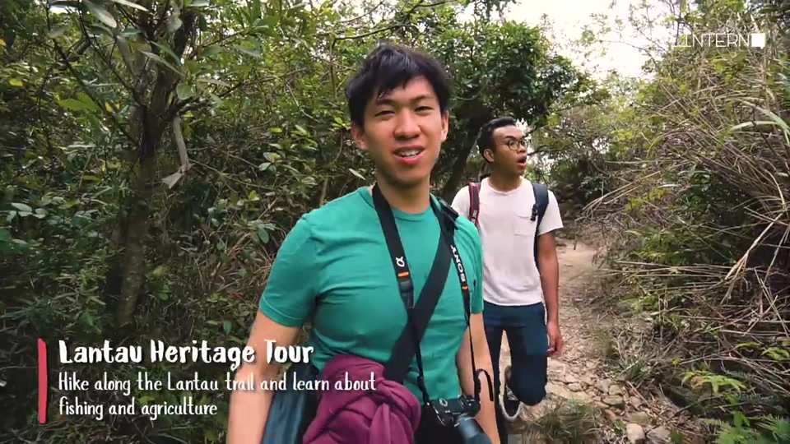
两项 Agent Skills：需求与证据可追溯
旅程意图理解
视频证据选择
保留旅行者的原话
提取人物、时刻和重要细节
区分素材事实与创意要求
在整段视频中发现候选画面
检查相关性，减少重复视角
记录时间戳、理由与未解决问题
技能提出建议。
人物身份无法核实时，保持未确定；
最终选择仍由用户作出。
MY TRAVEL JOURNEY / 参赛历程
06 / 10
Notes:
依据：https://github.com/dsgn2002/MemGen；README.md；upload-app/RELEASE-CHECKS.md；docs/demo-timing-2026-09-28.md；deliverables/my-travel-journey-video/README.md。实现依据 skills/trip-intent-understanding 与 skills/video-evidence-selection。配图为本地Qwen技能运行的原始候选帧；不能据此确认用户所指人物身份。原片来源同第2页。

Slide 7
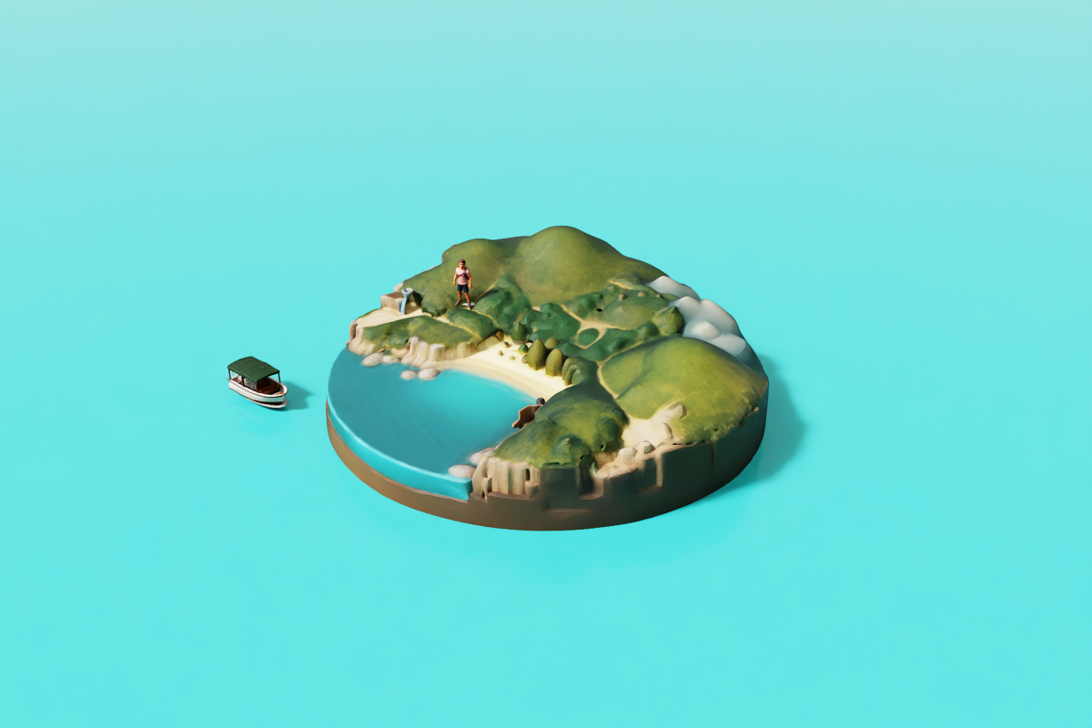
DGX Spark 与 Omniverse 的实际角色
DGX Spark：本地推理
远程使用设备，模型在设备上运行。
Qwen3.6-27B 负责理解；
Qwen Image Edit 与 TRELLIS.2
负责风格化和纹理网格生成。
Omniverse：风景示例
USD 组装、动画与光照设置、RTX 预览。
个人上传模型不宣称已有此导出步骤。
风景示例的实际渲染预览
MY TRAVEL JOURNEY / 参赛历程
07 / 10
Notes:
依据：https://github.com/dsgn2002/MemGen；README.md；upload-app/RELEASE-CHECKS.md；docs/demo-timing-2026-09-28.md；deliverables/my-travel-journey-video/README.md。Qwen及TRELLIS.2为上游模型，并非NVIDIA自研模型。未进行模型微调。浏览器交互采用Three.js。

Slide 8
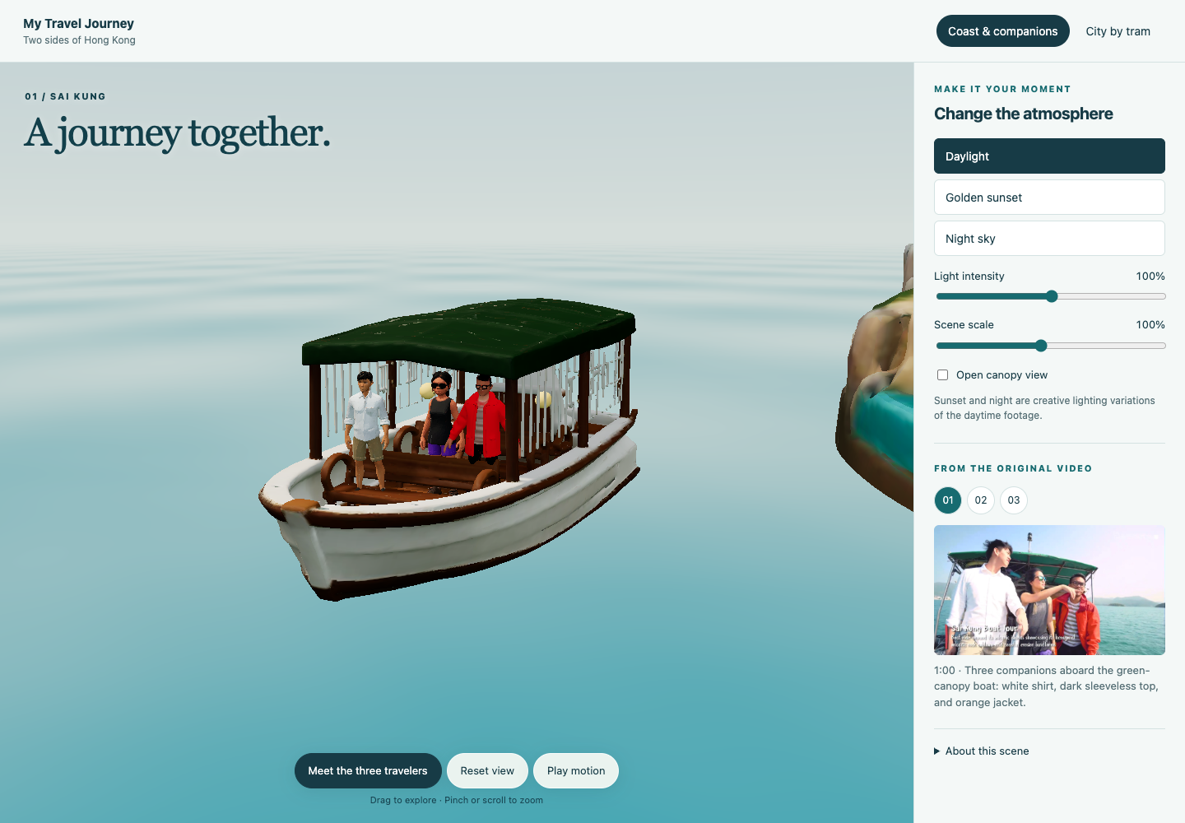
一次关键修正：把旅伴放回小船
发现问题
小船生成了，
重要的旅伴却没有完整保留。
回到素材核对
将三位旅伴作为独立资产
补入整理示例，检查最终呈现。
这次人工修正推动了需求与证据记录；它不代表通用自动修复已经实现。
MY TRAVEL JOURNEY / 参赛历程
08 / 10
Notes:
依据：https://github.com/dsgn2002/MemGen；README.md；upload-app/RELEASE-CHECKS.md；docs/demo-timing-2026-09-28.md；deliverables/my-travel-journey-video/README.md。补入旅伴后的截图 tmp/diverse-qa/final/coast-close.png。来源 frame-60.jpg。修正是人工驱动的示例迭代；不能描述为自动修复闭环。

Slide 9
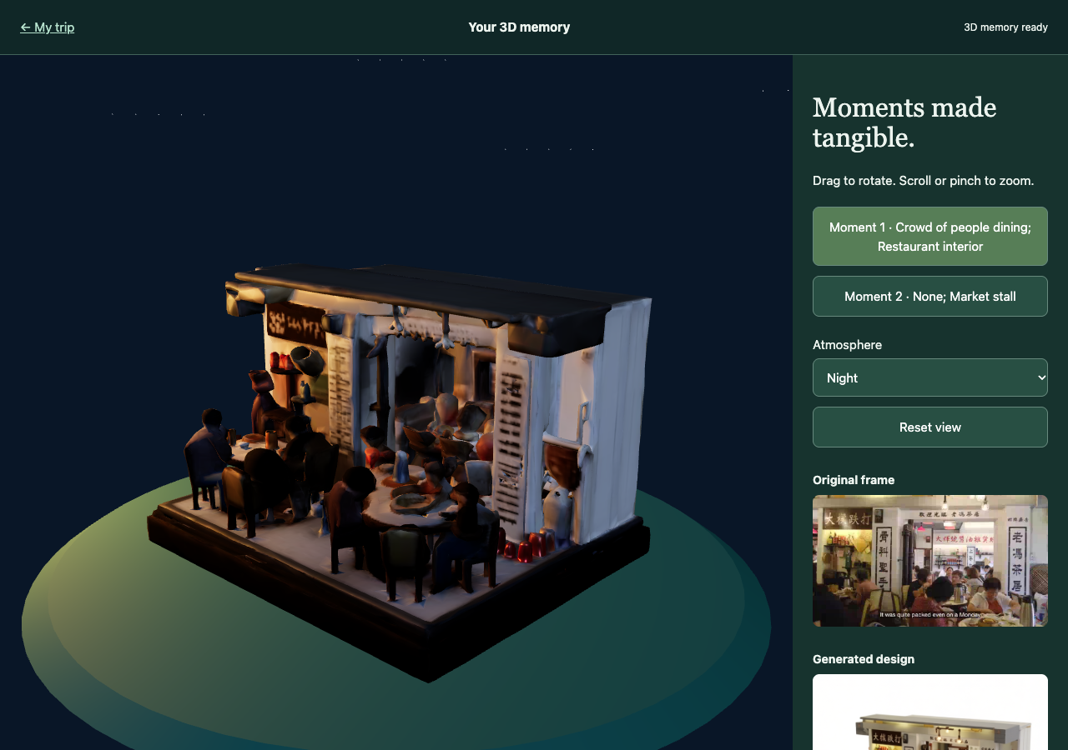
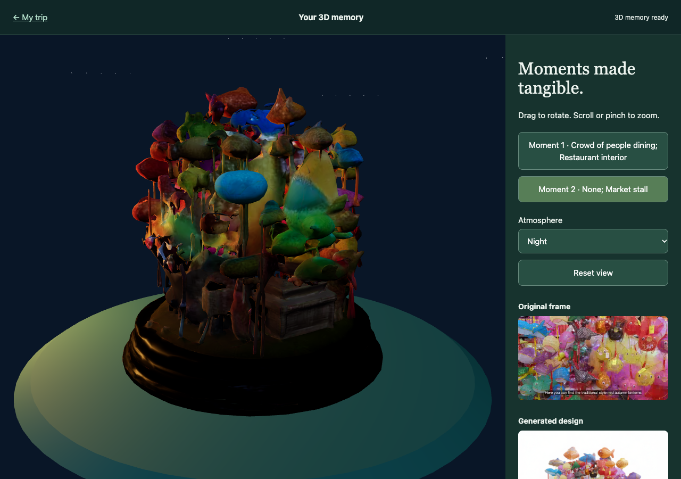
实际结果：两段确认后的上传回忆
聚餐｜原始生成模型
灯笼｜原始生成模型
14 分 14 秒
该次三维生成，含模型启动。
后续人物动画与灯笼摆动为人工整理的补充。
MY TRAVEL JOURNEY / 参赛历程
09 / 10
Notes:
依据：https://github.com/dsgn2002/MemGen；README.md；upload-app/RELEASE-CHECKS.md；docs/demo-timing-2026-09-28.md；deliverables/my-travel-journey-video/README.md。2026-09-28真实上传运行：3个候选时刻，确认2个。风格化10分42秒，网格3分30秒，打包约1秒，总生成14分14秒（阶段值存在舍入）。单次运行不能作为一般速度承诺。原始生成与后续人工细化分开。

Slide 10
收获与下一步
让用户决定，保留哪些回忆
回看依据
承认边界
继续验证
保留原始画面、选择理由，
明确标注创作部分。
隐藏表面依赖推断；
部分布局和动画需要人工。
扩大素材测试，完善
一致性检查与有边界的修复。
项目网站
https://dsgn2002.github.io/sai-kung-3d-viewer/
开源代码 https://github.com/dsgn2002/MemGen
MY TRAVEL JOURNEY / 参赛历程
10 / 10
Notes:
依据：https://github.com/dsgn2002/MemGen；README.md；upload-app/RELEASE-CHECKS.md；docs/demo-timing-2026-09-28.md；deliverables/my-travel-journey-video/README.md。未实现运行时多智能体协作、通用自动修复，未进行模型微调。项目并非NVIDIA官方产品。素材署名：The Travel Intern（西贡）；michaelinlondon（电车，CC BY 3.0）；个人上传测试记录。细化人物为Quaternius CC0资产。

